Slide 1
PLIN033_4
Algoritmický popis deverbativních substantiv (typ -dlo)

Slide 2
Deriv
([ieěa])t$/k5.*mF>$1dlo/k1gNnSc1 (lepidlo)
[eě]t$/k5.*mF>idlo/k1gNnSc1 (ječidlo)
[eě]t$/k5.*mF>adlo/k1gNnSc1 (večeřadlo)
nět$/k5.*mF>ňadlo/k1gNnSc1 (voňadlo)
tět$/k5.*mF>ťadlo/k1gNnSc1 (spoušťadlo)
át$/k5.*mF>ádlo/k1gNnSc1 (prádlo)
ít$/k5.*mF>ídlo/k1gNnSc1 (šídlo)

Slide 3
Deriv
ít$/k5.*mF>idlo/k1gNnSc1 (bidlo)
ýt$/k5.*mF>ýdlo/k1gNnSc1 (mýdlo)
ýt$/k5.*mF>ydlo/k1gNnSc1 (bydlo)
á(.|ch)at$/k5.*mF>a$1adlo/k1gNnSc1 (chapadlo)
é(.|ch)at$/k5.*mF>e$1adlo/k1gNnSc1 (letadlo)
í(.|ch)at$/k5.*mF>i$1adlo/k1gNnSc1 (čihadlo)
í(.|ch)at$/k5.*mF>ě$1adlo/k1gNnSc1 (opěradlo)
í(.|ch)at$/k5.*mF>e$1adlo/k1gNnSc1 (požeradlo)

Slide 4
Deriv
ou(.|ch)at$/k5.*mF>u$1adlo/k1gNnSc1 (struhadlo)
ý(.|ch)at$/k5.*mF>y$1adlo/k1gNnSc1 (dmychadlo)
á(.|ch)it$/k5.*mF>a$1idlo/k1gNnSc1 (trapidlo)
í(.|ch)it$/k5.*mF>i$1idlo/k1gNnSc1 (stinidlo)
í(.|ch)it$/k5.*mF>ě$1idlo/k1gNnSc1 (bělidlo)
ou(.|ch)it$/k5.*mF>u$1idlo/k1gNnSc1 (kružidlo)
ý(.|ch)it$/k5.*mF>y$1idlo/k1gNnSc1 (syřidlo)

Slide 5
Deriv
á(.|ch)et$/k5.*mF>a$1edlo/k1gNnSc1 (napajedlo)
ou(.|ch)tět$/k5.*mF>u$1ťadlo/k1gNnSc1 (spušťadlo)
st$/k5.*mF>dlo/k1gNnSc1 (jídlo)
íst$/k5.*mF>ádlo/k1gNnSc1 (přádlo)
éct$/k5.*mF>ekadlo/k1gNnSc1 (vlekadlo)
áhnout$/k5.*mF>ažidlo/k1gNnSc1 (tažidlo)

Slide 6
Nepravidelně tvořená
křídlo, madlo, motovidlo, osidlo, rádlo, sádlo, sedlo, sesadlo, sídlo, trdlo, vějadlo, vijadlo, zrcadlo, zřídlo, žídlo, ločidlo, ...

Slide 7
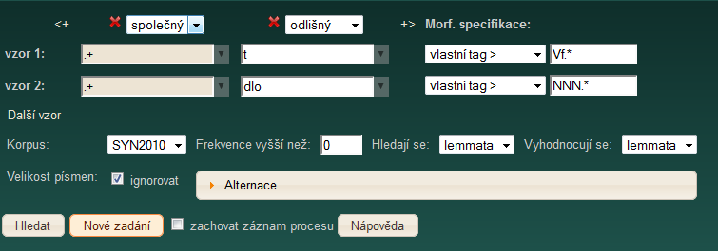
Morfio
Dvojice sloveso/neutrum na -dlo

Slide 8
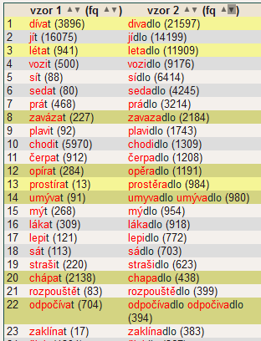
Výsledný seznam
dvojice

Slide 9
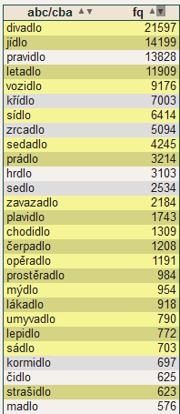
Jen slova na dlo
Nepravidelná i pravidlo

Slide 10
Proč chybí
pravidlo
čidlo
bidlo
bydlo

Slide 11
Substantiva na -dlo
(1) názvy prostředků
v (1a) abstraktním slova smyslu sudidlo .
v (1b) konkrétním širokém slova smyslu mýdlo, lepidlo, nepravidelně tvořené a mnohé jsou etymologicky zastřené jako např. trdlo < třít, křídlo < kroutit, zrcadlo < zřít, rádlo < orat a další.
(1c) dopravních prostředků např. letadlo, vozidlo, plavidlo.
(2) místa podle vykovávání děje / určeného k ději divadlo, odpočívadlo, stínadlo.
(3) objektu děje prádlo.
(4) výsledku děje např. nepravidelně je utvořené sádlo (vlastně tuková sedlina/usazenina), zavazadlo (původně zavazedlo, tedy to, co zavazí, dnes spojujeme spíše se slovesem zavázat), říkadlo, pořekadlo.
(5) názvy osob strašidlo, zlobidlo, vdávadlo, třeštidlo i trdlo.
(6) propria jako názvy osad Kopidlo, (Mlýnské) Struhadlo, (Velké) Sedlo, název minerálního pramene Pravřídlo, hory v Krkonoších Struhadlo.

